Slide 1

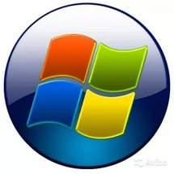


Історія розвитку інформаційних технологій
Підготував учень 7-Б класу:
Гаврилюк Юрій

Slide 2
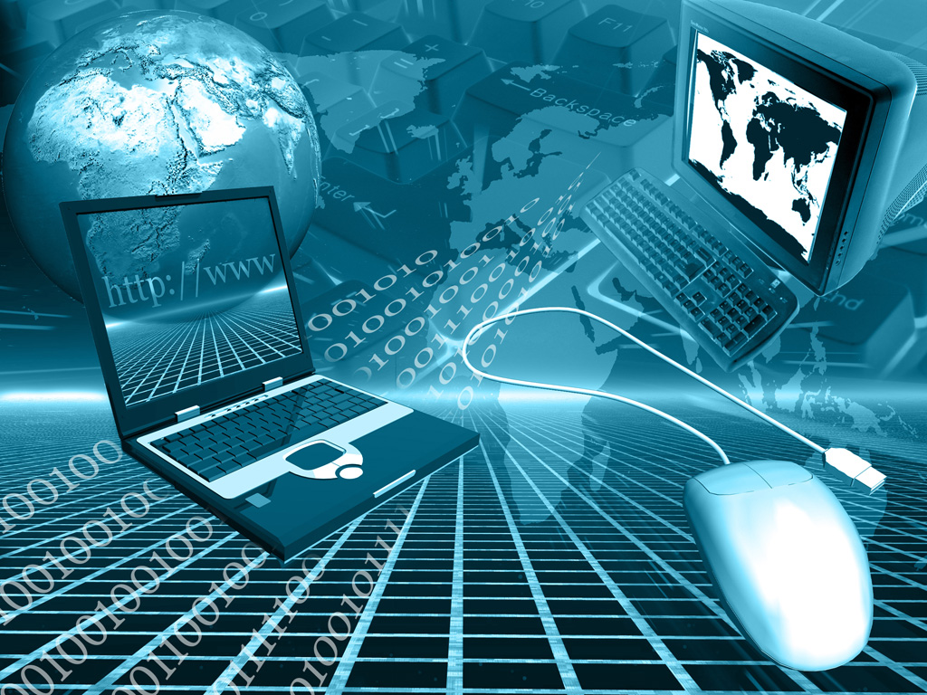
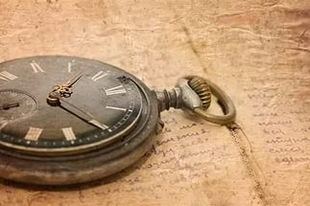
Ввійдемо в хід справ
Історія інформаційних технологій – бере свій початок далеко від офіційного затвердження у 60-их роках ХХ століття, як з’явлення дисципліни інформатики

Slide 3
Періоди розвитку інформатики
Назва періоду | Що відбулося
Початковий етап | Людина ознайомилася з першими пристроями для комунікації(мова , вигуки) з іншими людьми.
Другий | Людина ознайомлюється з мистецтвом рукопису. З’являються перші згадки про логічні операції
Третій | Настає ера книгодрукування. Людина ознайомлюється з логічними операціями. З’являються перші обчислювальні машини
Четвертий | Настає сила математики і фізики. Проявляється сильний прогрес, людина ознайомлюється зі складними логічними операціями. Винайшли сильні прилади для комунікації. З’явилися перші ЕОМ. Офіційне затвердження науки інформатики

Slide 4
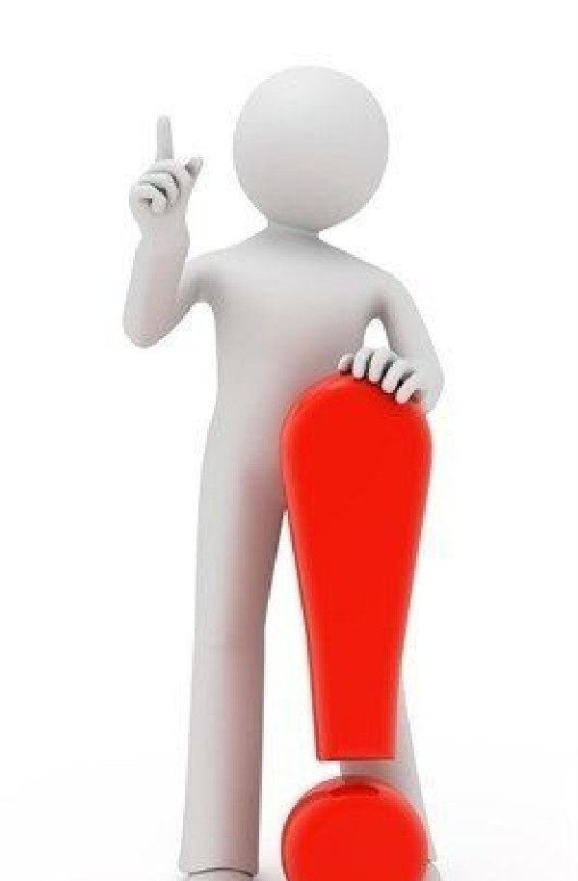
Винайдення перших ОМ
Найбільш рання згадка про використання обчислювальних пристроїв припадає на період 2700-2300 до н. е. Тоді в стародавньому Шумері був поширений абак. Він складався з дошки з накресленими лініями, які розмежовували послідовність порядків системи числення. Початковий спосіб використання шумерського абака полягав у накресленні ліній на піску і гальці. Модифіковані абаки використовувалися також, як сучасні калькулятори.
Антикітерський механізм вважається найбільш раннім з відомих механічних аналогів комп'ютера. Він був призначений для розрахунку астрономічних позицій. Такий механізм був виявлений в 1901 році на руїнах грецького острова Андикитира між Китирой і Критом і був датований 100 р. до н. е. Технологічні артефакти подібної складності більше не з'являлися до XIV століття, коли в Європі були винайдені механічні астрономічний годинник.

Slide 5
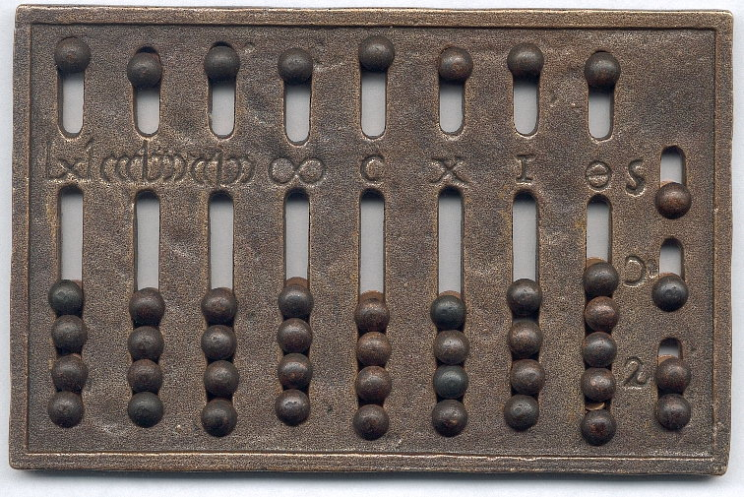
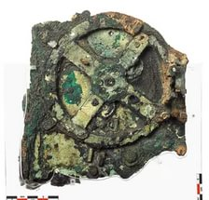
Тематичний перегляд
Шумерський абак
Антикітерський механізм

Slide 6
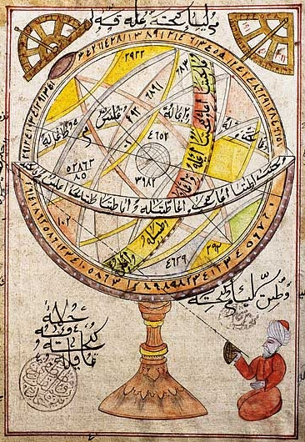
ОМ середньовіччя
Механічні аналогові обчислювальні пристрої з'явилися сотні років по тому в середньовічному ісламському світі. Прикладами пристроїв цього періоду є екваторіум винахідника Аз-Заркалі ^{[8]} , механічний моторастролябіїАбу Райха аль-Біруні ^{[9]} і торкветум Джабір ібн Афлах^{[10]} . Мусульманські інженери збудували ряд автоматів, в тому числі музичних, які можуть бути «запрограмовані», щоб грати різні музичні композиції. Ці пристрої були розроблені братами Бану Муса ^{[11]} і Аль-Джазарі ^{[12]} . Мусульманськими математиками також зроблені важливі досягнення в області криптографії та криптоаналізу , а також частотног аналізу Аль-Кінді^{[13]}
Астролябія 17 століття

Slide 7
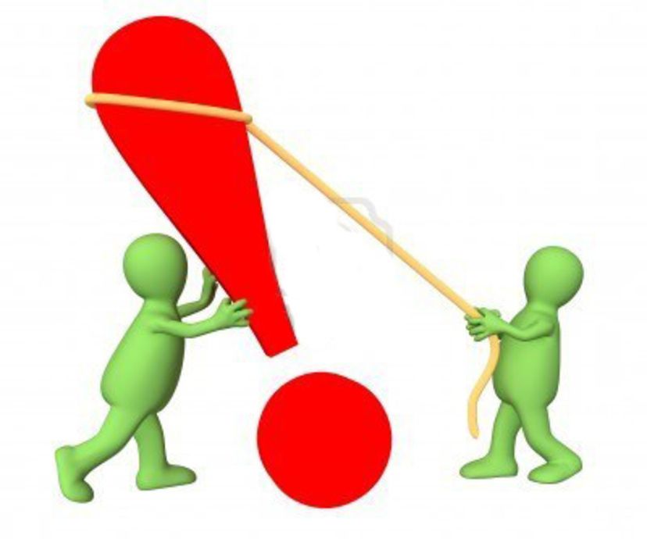
ОМ часів ХV|| cтоліття
Після того, як на початку XVII століття Джон Непер відкрив логарифми для обчислювальних цілей, був період значного прогресу серед винахідників і вчених в створенні інструментів розрахунку. 1623 року Вільгельм Шиккард розробив обчислювальну машину, але відмовився від проекту, коли прототип, який він почав будувати, був знищений пожежею в 1624 році. Близько 1640 року Блез Паскаль , провідний французький математик, побудував перший механічний пристрій складання ^{[14]} . Структура опису цього пристрою заснована на ідеях грецького математика Герона ^{[15]} . Потім, в 1672 році, Готфрід Вільгельм Лейбніц винайшов ступінчастий калькулятор , який він зібрав в 1694 році ^{[16]} .

Slide 8
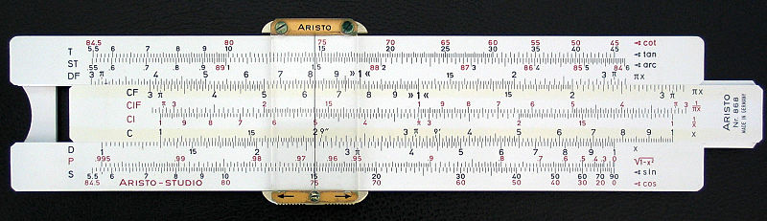
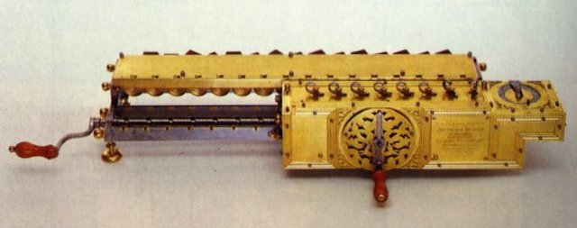
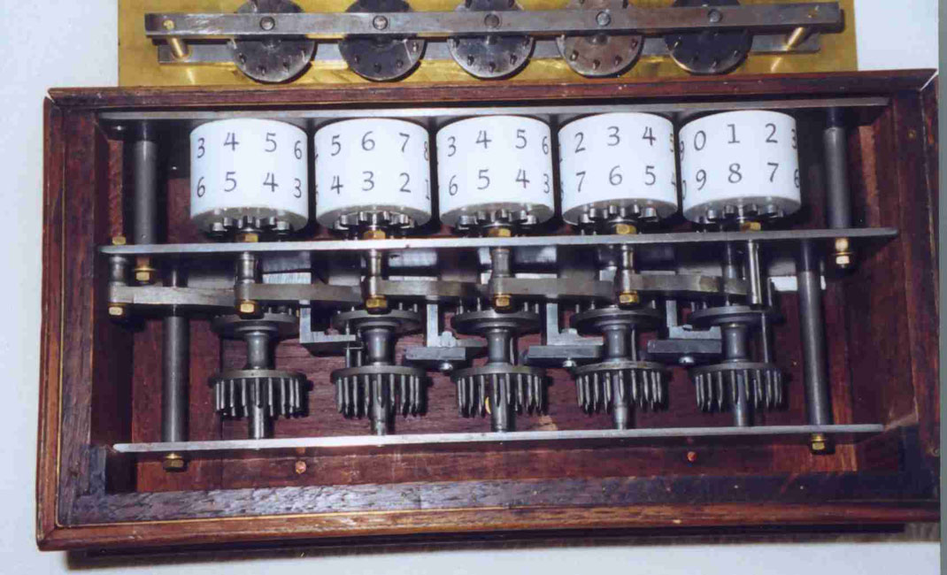
Тематичний перегляд
Логарифмічна лінійка
Ступінчастий калькулятор Лейбінца
Обчислювальна машина Паскаля

Slide 9
Аналітична машина Чарльза Беббіджа
У 1837 році Чарльз Беббідж описав свою першу аналітичну машину , яка вважається найбільш ранній конструкцією сучасного комп'ютера. Аналітична машина мала расширяемую пам'ять, арифметичний пристрій і логічні схеми з можливістю інтерпретувати мову програмування з циклами і умовними ветвлениями. Хоча вона не була побудована, проект був добре вивчений і відбивав ідею повноти по Тьюрингу .Аналітична машина мала б обсяг пам'яті менше 1 кілобайт і тактову частоту менше 10 Гц ^{[17]} .
Для можливості створення першого сучасного комп'ютера ще потрібно значний розвиток теорії математики та електроніки ^{[17]} .

Slide 10
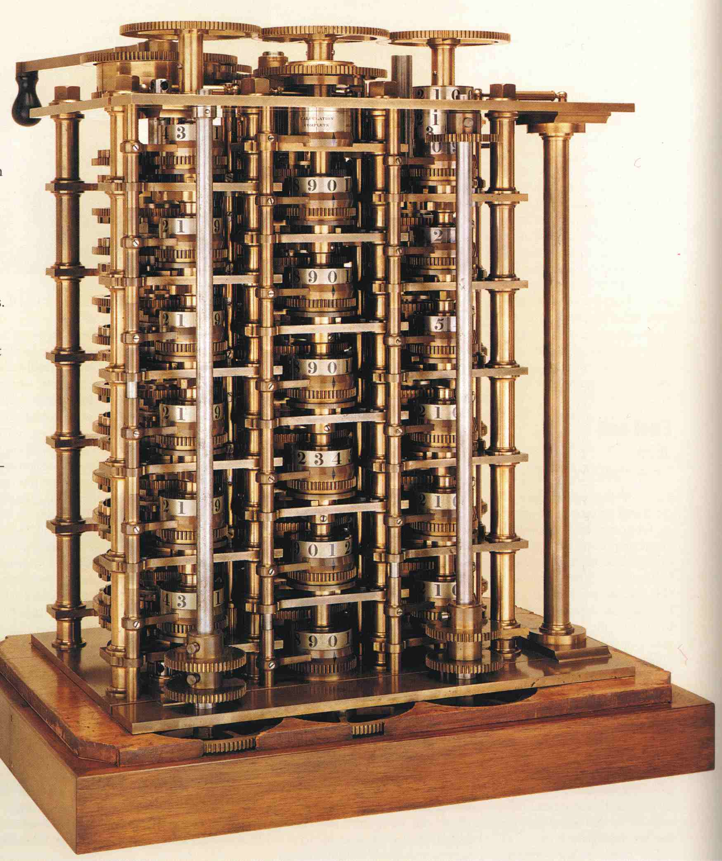
Тематичний перегляд
Аналітична машина Чарльза Беббіджа

Slide 11

Бінарна логіка
В 1703 Готфрід Вільгельм Лейбніц розробив формальну логіку , математичний сенс якої описаний в його працях і полягає в зведенні логіки до бінарної системи числення. У ній одиниці і нулі формально представляють справжнє і хибне значення або включене і вимкненому стані деякого елемента, що може бути в двох станах. Ці роботи набагато випередили роботи Джорджа Буля , що опублікував свої результати в 1854 р Зараз алгебра висловлювань Буля називається булевої - математично повна алгебраїчна система. Новий імпульс розвитку булевої алгебри дав Клод Шеннон в роботах 1933 р де показав, що стану і переходи між станами релейних переключающих схем можуть бути формально описані в термінах булевої алгебри і для їх аналізу і синтезу придатний математичний апарат булевої алгебри, на той час добре розвинений. І зараз булева алгебра - основа для логічного проектування процесорів , відеокарт і багатьох інших систем і пристроїв бінарної логіки ^{[18]} .

Slide 12
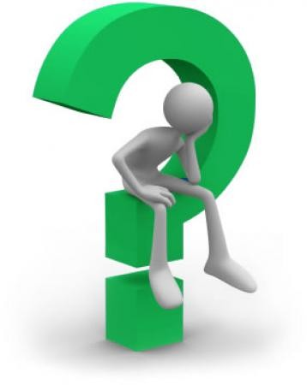
Яке значення бінарної логіки для розвитку інформаційних технологій ?
До цього часу було винайдено перший механічний пристрій, що керується бінарної схемою. Промислова революція дала поштовх механізації багатьох завдань, включаючи ткацтво . Перфокарти контролювали роботу ткацьких верстатів Жозефа Марі Жаккара , де перфорований отвір на мапі означало бінарну одиницю, а не перфоровані місце означало бінарний нуль. Завдяки перфокарт верстати мали можливість відтворювати найскладніші візерунки. Ткацький верстат Жаккар був далекий від того, щоб називатися комп'ютером, але він показує, що бінарна система могла бути використана для управління механізмами

Slide 13
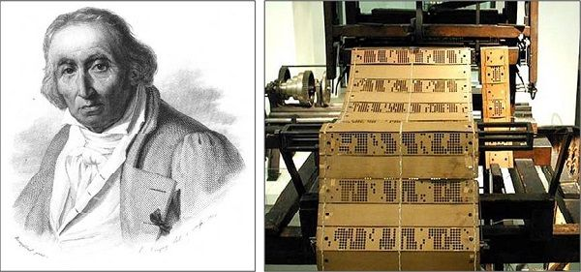
Тематичний перегляд
Жосеф Марі Жаккар (винахідник станка)
Ткацький верстат Жаккар

Slide 14
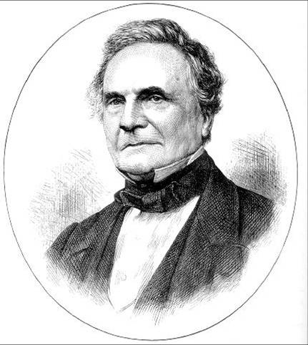
Піонери в сфері інформацій технологій
Ча́рлз Бе́ббідж (англ. Charles Babbage; * 26 грудня 1792 — † 18 жовтня 1871) — англійський математик і економіст, винахідник першої обчислювальної машини з програмним управлінням, принципи якої на ціле століття випередили науку і техніку, а в наш час знайшли втілення в ЕОМ.
Математичні дослідження Чарлза Бебіджа сприяли зародженню англійської алгебраїчної школи. Його економічні роботи отримали високу оцінку Карла Маркса. Таблицями Бебіджа користувалися страхові товариства Європи.

Slide 15

Відкриття в сфері інформатики
Однак головною пристрастю Беббіджа була боротьба за бездоганну математичну точність. Він виявив похибки в таблиці логарифмів Непера, якими широко користувалися при обчисленнях астрономи, математики, штурмани далекого плавання. У 1821 році приступив до розробки своєї обчислювальної машини, яка допомогла б виконати більш точні обчислення.У 1822 році була побудована пробна модель Різницевої машини, здатної розраховувати і друкувати великі математичні таблиці. Робота моделі грунтувалася на принципі, відомому у математиці як "метод кінцевих різниць": при обчисленні багаточленів використовується лише операція додавання і не виконується множення і ділення, які значно важче піддаються автоматизації. При цьому передбачалося застосування десяткової системи числення, а не двійковій, як в сучасних комп'ютерах. Це було дуже складне, велике пристрій і призначалося для автоматичного обчислення логарифмів. 21 січня 1888 пройшло часткове випробування «Аналітичної машини Беббіджа», яку побудував його син. На цьому пристрої було успішно обчислено число Пі з точністю до 29 знаків

Slide 16
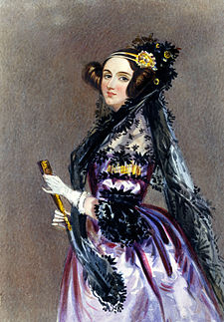
Ада Лавлейс
Авгу́ста А́да Кі́нґ, графи́ня Лавле́йс (англ. Augusta Ada King, Countess of Lovelace; * 10 грудня 1815 — † 27 листопада 1852) (при народжені Августа Ада Байрон (англ. Augusta Ada Byron)) — англійський математик, відома тим, що зробила опис ранньої версії обчислювального пристрою загального призначення Чарльза Беббіджа, обчислювальної машини. Склала першу у світі програму (для цієї машини). Ввела у вжиток терміни «цикл» і «робоча комірка». Вважається першим програмістом.

Slide 17
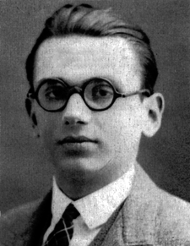
Курт Гендель
Курт Ге́дель (нім. Kurt Gödel) (*28 квітня 1906, Брюнн, Австро-Угорщина (тепер Брно, Чехія) — †14 січня 1978,Принстон, США) — австрійський логік і математик, приват-доцент Віденського університету (1933–1938).
Гедель був логіком і філософом науки

Slide 18
Основні відкриття Курта Генделя
Найвідоміше досягнення Геделя — це сформульовані й доведені ним теореми про неповноту, опубліковані 1931 року^{[1]}. Теореми Геделя стосувалися перш за все формальної системи, яка описує основу основ математики — формальної арифметики. Перша теорема стверджує: якщо формальна арифметика несуперечлива, то вона неповна. Друга теорема стверджує: несуперечливість формальної арифметики не може бути доведена засобами самої формальної арифметики. Отримані результати було поширено на найбільш відомі формально-аксіоматичні системи: Рассела—Вайтхеда, Цермело—Френкеля, Гільберта тощо. Стало зрозуміло, що будь-яка досить потужна несуперечлива система необхідно неповна. Більше того, така неповнота має принциповий характер, її не можна усунути поступовим приєднанням до системи нових аксіом^{[2]}. Узагальнюючи це твердження можна сказати, що будь-яка мова, досить «потужна» для визначення натуральних чисел (наприклад, логіка другого порядку чи українська мова), є неповною, тобто містить висловлювання, які не можна ані довести, ані заперечити з аксіом мови. Доведені Геделем теореми мають широкі наслідки як для математики, так і для філософії (зокрема, для онтології йфілософії науки).

Slide 19
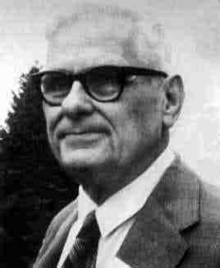
Алонзо Черч
Алонзо Черч (Алонзо Чорч) (англ. Alonzo Church; *14 червня 1903, Вашингтон, США — †11 серпня 1995, Гадсон, Огайо, США) — видатний американський математик і логік. Здійснив ряд фундаментальних відкриттів у символічній логіці та теорі обчислюваності, які вплинули на розвиток логіки, внесли суттєві зміни в архітектуру математики в цілому і мали принципове значення для досліджень з основ математики. Автор тези Черча, теорема Черче, лямбда-оператора та похідних понять. Один із творців теорії обчислюваності.

Slide 20
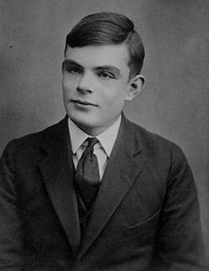
Алан Тьюринг
Алан Ма́тісон Тю́рінг (англ. Alan Mathison Turing) (23 червня 1912, Вілмслоу Чешир, Англія, Велика Британія — 7 червня 1954, Вілмслоу, Чешир, Англія, Велика Британія) — англійський математик, логік і криптограф. Тюрінга часто вважають батьком сучасної інформатики.
До Другої світової війни навчався в британському Королівському коледж Кембриджа та в американськомуПринстонському університеті.
Під час війни працював над зламуванням шифрів німецького командування разом з американськими вченими та військовими в британському секретному інституті Блечлі-Парк. Зокрема, брав участь у розшифровуванні повідомлень, закодованих німецькою шифрувальною машиною «Енігма». Згідно з історичною літературою, що лише зараз виходить після багаторічного засекречення подробиць, ця робота, хоча й не завжди успішна, допомогла виграти деякі військові кампанії та зберегти тисячі людських життів.
Зробив вагомий внесок у дослідження штучного інтелекту; запропонував експеримент, який став відомим як тест Тюрінга.

Slide 21
Машина і тест Тьюрінга
Будь-яка інтуїтивно обчислювана функція є частково рекурсивною, або, еквівалентно, може бути обчислена за допомогою деякої машини Тюрінга.
Алан Тюрінг висловив припущення (відоме як теза Черча — Тюрінга), що будь-який алгоритм в інтуїтивному розумінні цього слова може бути представлений еквівалентною машиною Тюрінга. Уточнення уявлення про обчислюваність на основі поняття машини Тюрінга (і інших аналогічних йому понять) відкрило можливості для строгого доведення алгоритмічної нерозв'язності різних масових проблем (тобто проблем про знаходження єдиного методу розв'язку деякого класу задач, умови яких можуть змінюватись у відомих межах). Найпростішим прикладом алгоритмічно нерозв'язної масової проблеми є так звана проблема застосовності алгоритму (називається також проблемою зупинки). Вона полягає в наступному: потрібно знайти загальний метод, який дозволяв би для довільної машини Тюрінга (заданої за допомогою своєї програми) і довільного початкового стану стрічки цієї машини визначити, чи завершиться робота машини за скінченне число кроків, чи буде тривати необмежено довго.
ТЕст Тюрінга — тест, запропонований Аланом Тюрінгом у 1950 році у статті «Обчислювальні машини і розум» (англ. Computing Machinery and Intelligence) для перевірки, чи є комп'ютер розумним у людському сенсі слова. У цьому тесті один або кілька людей повинні задавати питання двом таємним співрозмовникам і на підставі відповідей визначати, хто з них машина, а хто людина. Якщо не вдавалося розкрити машину, що маскувалася під людину, передбачалося, що машина розумна.

Slide 22
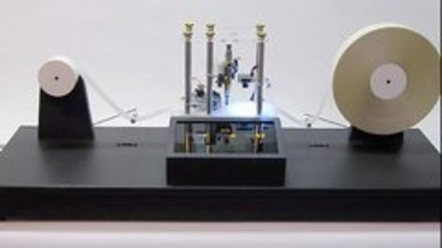
Тематичний перегляд
Машина Алана Тьюрінга

Slide 23
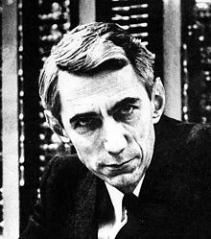
Клод Шеннон
Клод Елвуд Шеннон (англ. Claude Elwood Shannon; *30 квітня, 1916 — †24 лютого, 2001) — американський електротехнік і математик, «батько теорії інформації»
Шеннон відомий тим, що запропонував теорію інформації в науковій статті, опублікованій в 1948 році. Йому також приписують винайдення теорії проекту цифрового комп'ютера та цифрового каналу в 1937 році, коли, бувши 21-річним студентом в Массачусетському технологічному інституті, він написав дисертацію, в якій демонструє, що з допомогою електричного застосування Булевої алгебри можна сконструювати та розв'язати будь-які логічні і числові зв'язки.

Slide 24
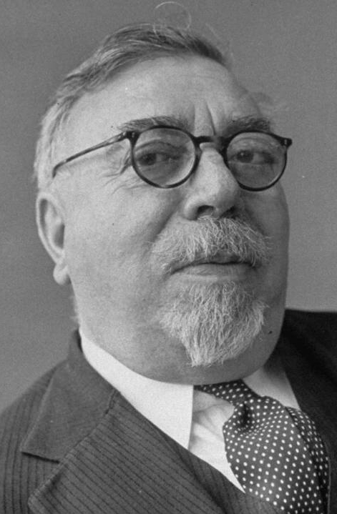
Но́рберт Ві́нер
Но́рберт Ві́нер (англ. Norbert Wiener; нар. 26 листопада 1894, Колумбія, Міссурі — пом. 19 березня 1964, Стокгольм) — американський математик-теоретик і прикладний математик.
Творець основ кібернетики, сос із теорією інформації та теорією керування «батько кібернетики»). Праці з теорії імовірностей та ін.

Slide 25
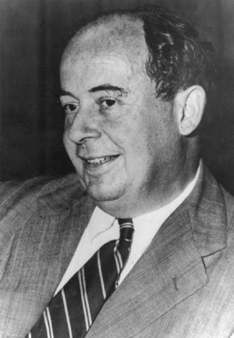
Джон фон Нейман
Джон фон Нейман (англ. John von Neumann), Нейман Янош Лайош (угор. Neumann János Lajos), Йоганн фон Нойман(нім. Johann von Neumann) нар. 28 грудня 1903 — пом. 8 лютого 1957) — американський математик угорсько гопоходження, що зробив значний вклад у квантову фізику, функціональний аналіз, теорію множин, інформатику,економічні науки та в інші численні розділи знання. Він став засновником теорії ігор разом із Оскаром Морґенштерном у1944 році. Розробив архітектуру (так звану «архітектуру фон Неймана»), яка використовується в усіх сучасних комп'ютерах.

Slide 26
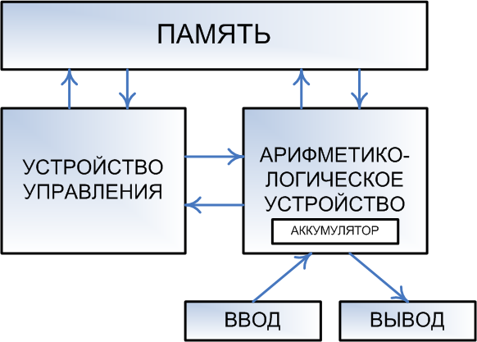
Тематичний перегляд

Slide 27
Перше покоління комп’ютерів
Такі комп'ютери, як ЕНІАК, ЕДСАК, ШЕОМ та ЮНІВАК, являли собою. лише перші моделі ЕОМ. Упродовж десятиріччя після створення ЮНІВАКа було виготовлено та введено в експлуатацію в США близько 5000 комп'ютерів. Гігантські машини на електронних лампах 50-х років склали перше покоління комп'ютерів.

Slide 28
Друге покоління комп’ютерів
Друге покоління комп'ютерів з'явилося на початку 60-х років, коли на зміну електронним лампам прийшли транзистори. Винайдені 1948 р. транзистори, як виявилось, були спроможні виконувати всі ті функції, які до цього часу виконували електронні лампи. Але при цьому вони були значно менші за розмірами та споживали набагато менше електроенергії. До того ж транзистори дешевші, випромінюють менше тепла та більш надійні, ніж електронні лампи.
І все ж таки найдивовижнішою властивістю транзистора є те, що він один здатен виконувати функції 40 електронних ламп та ще й з більшою швидкістю, ніж вони. В результаті швидкодія машин другого покоління виросла приблизно в 10 разів порівняно з машинами першого покоління, обсяг їх пам'яті також збільшився. Водночас із процесом заміни електронних ламп транзисторами вдосконалювалися методи зберігання інформації. Магнітну стрічку, що вперше було використано в ЕОМ ЮНІВАК, почали використовувати як для введення, так і для виведення інформації. А в середині 60-х років набуло поширення зберігання інформації на дисках.

Slide 29
Третє покоління комп’ютерів
Перші інтегровані схеми (ІС) з'явилися 1964 року. Поява інтегрованих схем означала справжню революцію в обчислювальній техніці. Одна така схема здатна замінити тисячі транзисторів, кожний 3 яких у свою чергу уже замінив 40 електронних ламп. Інакше кажучи, один крихітний, але складний кристал має такі ж самі обчислювальні можливості, як і 30-тонний ЕНІАК! Швидкодія ЕОМ третього покоління збільшилася приблизно в 100 разів порівняно з машинами другого покоління, а розміри набагато зменшилися.
Перші інтегровані схеми (ІС) з'явилися 1964 року. Поява інтегрованих схем означала справжню революцію в обчислювальній техніці. Одна така схема здатна замінити тисячі транзисторів, кожний 3 яких у свою чергу уже замінив 40 електронних ламп. Інакше кажучи, один крихітний, але складний кристал має такі ж самі обчислювальні можливості, як і 30-тонний ЕНІАК! Швидкодія ЕОМ третього покоління збільшилася приблизно в 100 разів порівняно з машинами другого покоління, а розміри набагато зменшилися.

Slide 30
Четверте покоління комп’ютерів
Четверте покоління — ЕОМ на великих інтегрованих схемах. Розвиток мікроелектроніки дав змогу розміщати на одному кристалі тисячі інтегрованих схем. Так, 1980 р. центральний процесор невеликої ЕОМ вдалося розташувати на кристалі площею 1,6 см2.
Почалася епоха мікрокомп'ютерів. Швидкодія сучасної ЕОМ в десятки разів перевищує швидкодію ЕОМ третього покоління на інтегральних схемах, в 100 разів — швидкодію ЕОМ другого покоління на транзисторах та в 10 000 разів швидкодію ЕОМ першого покоління на електронних лампах.

Slide 31
П’яте покоління комп’ютерів
Нині створюються та розвиваються ЕОМ п'ятого покоління — ЕОМ на надвеликих інтегрованих схемах. Ці ЕОМ використовують нові рішення у архітектурі комп'ютерної системи та принципи штучного інтелекту.

Slide 32
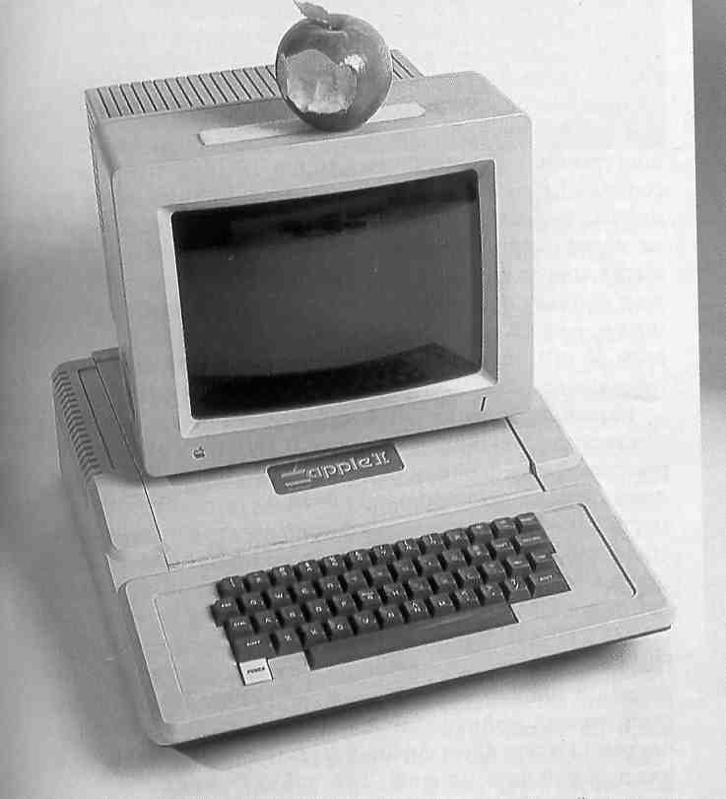
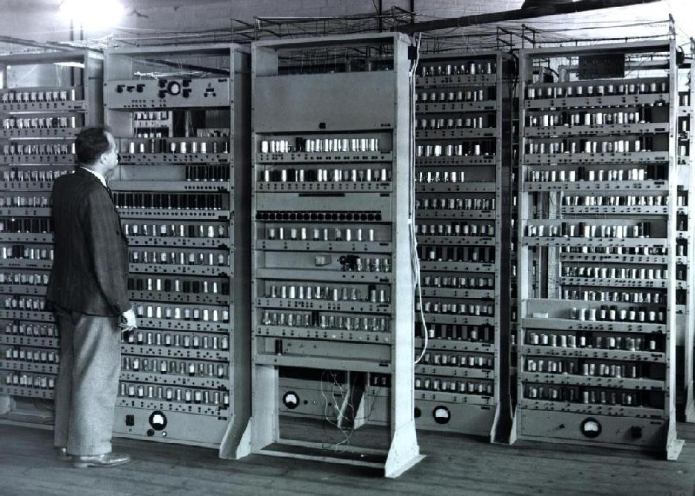
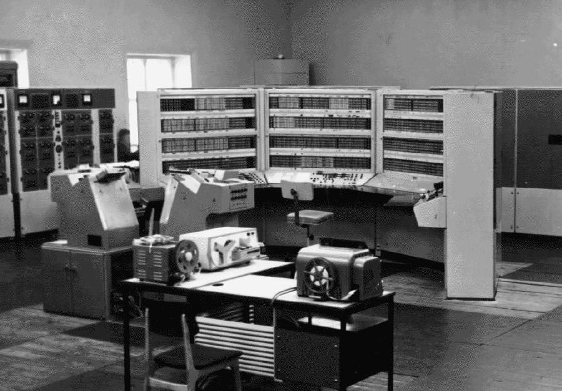
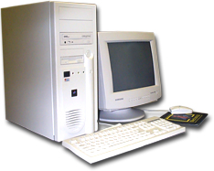
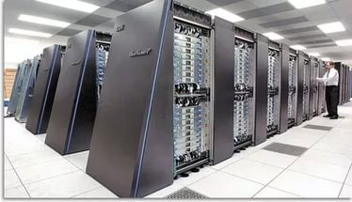
Основні представники різних епох з’явлення комп’ютерів
ЕОМ першого покоління
ЕОМ другого покоління
ЕОМ третього покоління
ЕОМ четвертого покоління
ЕОМ п’ятого покоління

Slide 33
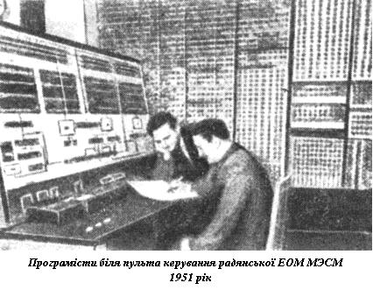
Радянські ЕОМ
Основні універсальні ЕОМ першого і другого поколінь розроблялися в СРСР за оригінальними проектами вітчизняних фахівців, які були створені паралельно світовим, але зі своїми особливостями. Основні роботи велися в ІТМіВТ , Київському інституті кібернетики, ІНЕУМ , СКБ-245 .
У 1950 р Михайло Олексійович Лаврентьєв спільно з Сергієм Олексійовичем Лебедєвим заснували лабораторію інституту по розробці обчислювальних машин. У цій лабораторії були створені проекти таких ЕОМ, як БЕСМ , БЕСМ-2 , М-20 , БЕСМ-6 , ЕОМ серії Ельбрус (за аналогією з серією американських машин IBM-360 ) .
Під керівництвом Лебедєва в період 1948-1951 р.р. створювалася перша вітчизняна обчислювальна машина МЕСМ

Slide 34
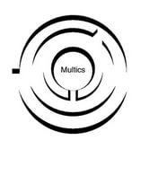
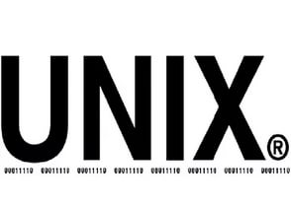
Розвиток ОС
У 1964-му році компанія Bell Labs , а також General Electric і дослідники з Масачусетського технологічного інституту почали проект Multics OS. Через проблеми з організацією інтерфейсу з користувачем проект був незабаром закритий. Кен Томпсон і Брайан Керниган почали її вдосконалити в 1969 році, а згодом назвали її схожим ім'ям - UNICS. Через деякий час назву скоротили до UNIX . Операційна система була написана на асемблері . У листопаді 1971 року було опубліковано перша редакція UNIX. Перша комерційна версія UNIX SYSTEM III (заснована на сьомій версії системи) опублікована в 1982 році ^{[43]} .

Slide 35


Розвиток ОС
Корпорація IВМ доручила Microsoft роботу над операційною системою для нових моделей персональних комп'ютерів ІВМ-РС. Наприкінці 1981 року побачила перша версія нової операційної системи - PC DOS1.0. Далі РС-DOS використовувалася тільки в комп'ютерах IВМ, а Microsoft дісталася її власна модифікація MS-DOS . У 1982-му одночасно з'явилися РС-DOS і МS-DOS версії 1.1 з деякими доданими і розширеними можливостями. Пізніше ці операційні системи об'єднали, і аж до шостої версії вони мало чим відрізнялися. Принципи закладені в МS-DOS були пізніше використані в подальших операційних системах компанії Microsoft ^{[44]} .1.0. Далі РС-DOS використовувалася тільки в комп'ютерах IВМ, а Microsoft . У 1982-му одночасно з'явилися РС-DOS і МS-DOS версії 1.1 з деякими доданими і розширеними можливостями. Пізніше ці операційні системи об'єднали, і аж до шостої версії вони мало чим відрізнялися. Принципи закладені в МS-DOS були пізніше використані в подальших операційних системах компанії Microsoft

Slide 36
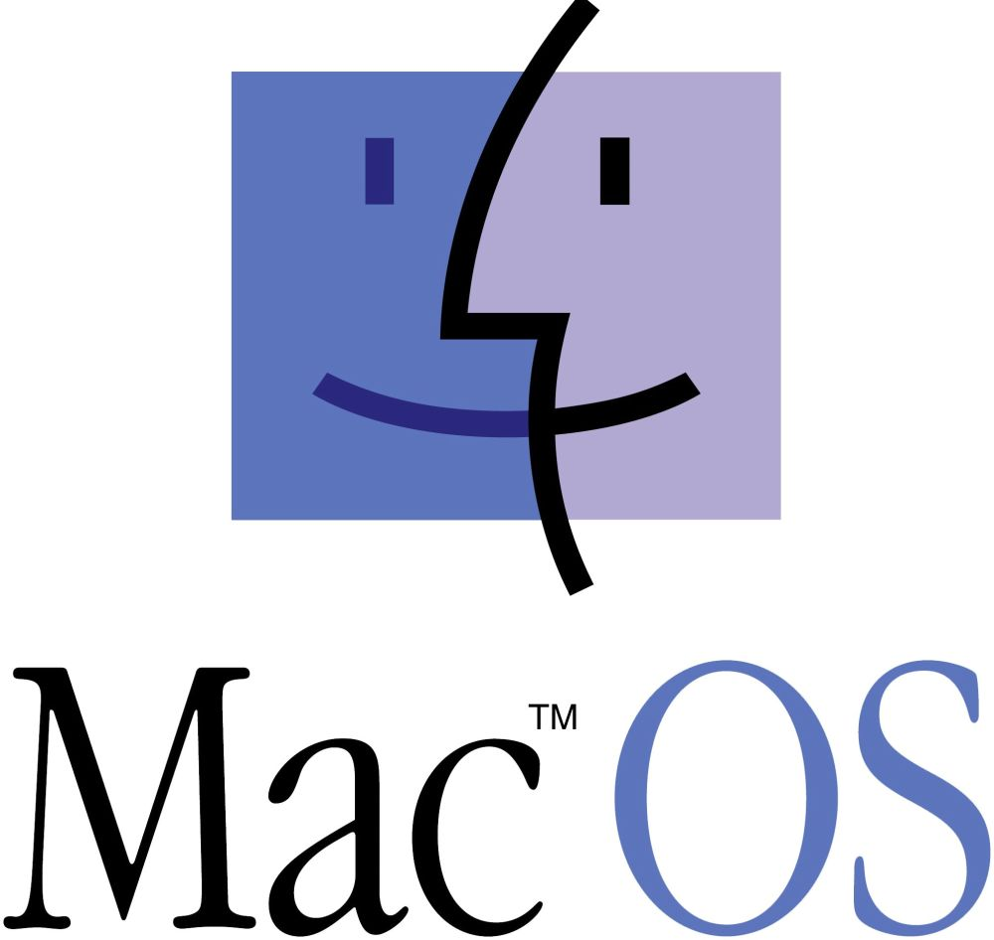
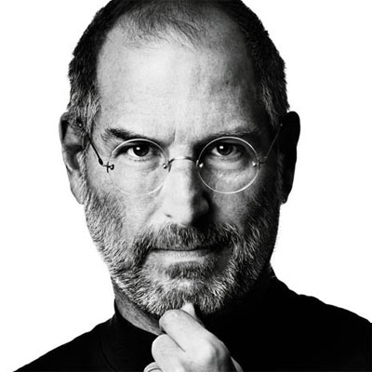
Розвиток ОС
Перша версія Mac OS була опублікована в 1984 році разом з першим персональним комп'ютером Macintosh компанією Apple . Поєднавши вже наявні напрацювання і власні ідеї, програмісти компанії Apple створили Mac OS, першу графічну операційну систему. 24 березня 2000 року новий головний виконавчий директор Apple Стів Джобс представив Mac OS X 10.0, що відрізняється високою стабільністю, що робить її схожою на попередницю, Mac OS 9 [ .

Slide 37


Розвиток ОС
Перша Windows , яка вийшла в світ у 1982 році, відрізнялася від своїх сучасників, по-перше, графічним інтерфейсом (в той момент такий був тільки у Mac OS), а також можливістю запускати одночасно кілька програм і перемикатися між ними. У листопаді 1985 вийшла Windows 1.0 , далі були версії 2.0 , 3.0 , Windows NT 3.5, в яку на системному рівні була вбудована підтримка локальної мережі. 24 серпня 1995 - дата офіційного релізу Windows 95. Трохи пізніше вийшла нова Windows NT. Якщо Windows 95 був призначений, скоріше, для призначених для користувача комп'ютерів, то NT використовувався більше в корпоративному середовищі. У 1998 році вийшла Windows 98 з вбудованим Internet Explorer 4.0 і Outlook , з можливістю встановлювати на робочий стіл веб-сторінку (так званий Active Desktop ) і активні канали, які були предтечею сучасного RSS. На даний момент найбільш поширеними є Windows XP , 7 і 8 ^{[46]} .

Slide 38


Розвиток ОС
Також набирають популярність мобільні операційні системи . Це операційні системи, які працюють на смартфонах , планшетах , КПК , або інших цифрових мобільних пристроях. Сучасні мобільні операційні системи поєднують в собі риси операційної системи персонального комп'ютера з такими особливостями, як сенсорний екран , стільниковий зв'язок , Bluetooth , Wi-Fi , GPS навігація , фотоапарат , відеокамера ,розпізнавання мови , диктофон , MP3-плеєр , NFC і ІЧ-порт .
Мобільні пристрої з можливостями мобільного зв'язку (наприклад, смартфон) містять дві мобільні операційні системи. Програмна платформа, яка доступна користувачеві, доповнюється другий низкоуровневой власною операційною системою реального часу, за допомогою якої працює радіо та інше обладнання ^{[47]} . Найбільш поширеними мобільними операційними системами є Android , Asha , Blackberry , iOS ,Windows Phone , Firefox OS , Sailfish OS , Tizen , Ubuntu Touch OS.

Slide 39
Мови програмування
Операція | Операнди | Примітка
MOV AX, WORDB |  | Записати значення, що міститься за адресою WORDB, до регістра AX
MOV BX, WORDC |  | Записати значення, що міститься за адресою WORDС, до регістра ВX
ADD AX, BX |  | Додати значення регістру BX до значення регістру AX, суму записати в регістр AX
MULL WORDD |  | Помножити значення регістру AX на значення, що міститься за адресою WORDD (результат - у регістрі AX)
MOV WORDА, AX |  | Записати значення регістру AX за адресою WORDА
Мови програмування низького рівня (машинно-орієнтовані) - такі, у яких принципи керування і структура даних безпосередньо відображають архітектуру ЕОМ. Тобто, такі мови орієнтованіна конкретний тип процесора і враховують його особливості.
Групамов низького рівня включає машинні мови (машинні коди), мови символічного кодування (Асемблери) та ряд інших. Програми, написані на таких мовах програмування, представляють собою лінійні послідовності елементарних операцій з регістрами, в яких зберігаються дані.
Зокрема, мова Асемблера представляє кожну команду машинного коду у вигляді спеціальних символьних позначень, які називаються мнемоніками, а в якості операндів використовує символічні імена, а не конкретні адреси (рис. 2). Це допомагає програмісту легше запам'ятовувати смисловий зміст операції та забезпечує суттєве зменшення кількості помилок при складанні програм.
Ідентифікатор змінної | Адреса комірки ОП
WORDA | 100
WORDB | 101
WORDC | 102
WORDD | 103

Slide 40
Мови програмування
Мови програмування високого рівня - такі, у яких засоби керування і роботи з даними відображають потреби програміста, а не можливості апаратних засобів. Програми, що складаються на таких мовах, являють собою послідовності операторів, структуровані відповідно до правил мови. Вони оперують сутностями, ближчими і зрозумілішими людині, такими як змінні, функції тощо. Особливості конкретних комп’ютерних архітектур в них не враховуються, тому розроблені на цих мовах програми можуть виконуватися на інших комп’ютерах тієї ж платформи.
Розробляти програми на високорівневих мовах програмування за допомогою зрозумілих команд значно простіше, а помилок при їх розробці допускається набагато менше. При цьому програмісти отримали можливість не розписувати в деталях обчислювальний процес на рівні машинних команд, а зосередитися на основних особливостях алгоритму. Часто такі мови програмування називають алгоритмічними.
Наприклад, фрагмент програми на С/C++ для обчислення виразу а = (b+c) d:
а = (b + с)*d;

Slide 41
Основні відмінності мови програмування високого рівня від машинно-орієнтованої
алфавіт алгоритмічної мови значно ширше алфавіту машинно-орієнтованої, що істотно підвищує наочність тексту такої програми;
набір допустимих в алгоритмічній мові операцій не залежить від набору машинних операцій, а вибирається із міркувань зручності формулювання послідовності дій;
формат речень у алгоритмічній мові досить гнучкий, що дозволяє за допомогою одного речення задати досить змістовний етап обробки даних;
необхідні операції в алгоритмічній мові задаються в зручному для людини вигляді, наприклад, за допомогою загальноприйнятих математичних позначень;
в алгоритмічній мові може бути передбачений значно більший набір типів даних у порівнянні з набором машинних типів даних.
Наочність і потужні можливості високорівневих мов програмування обумовили саме їх використання для вирішення різноманітних прикладних задач.
Мови програмування, які призначенідля опису алгоритму, який треба виконати за допомогою комп’ютера, називають алгоритмічними.

Slide 42
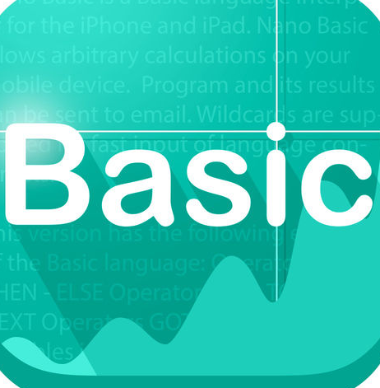
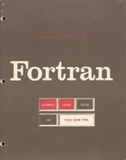

Основні мови програмування
Fortran (Фортран). Створена у IBM під керівництвом Дж. Бекуса (1954-57 р.р.). По суті це перша широко застосовувана мова високого рівня, орієнтована на науково-інженерні і чисельні задачі. Для цієї мови було створено величезну кількість бібліотек, починаючи від статистичних комплексів і закінчуючи пакетами управління супутниками, тому до цих пір Фортран продовжує активно використовуватися в деяких організаціях.
Ваsic (Бейсик). Багатоцільова мова символічних інструкцій, розроблена у 1965 р.. Створена як учбова мова для початківців. Згідно концепціям, закладеним у Basic, ця мова в сенсі строгості і стрункості є антиподом мови Pascal. Зокрема, в ній широко поширені різні правила умовчання, що вважається поганим тоном в більшості мов програмування подібного типу. Існує багато діалектів цієї мови, мало сумісних між собою.
Раsсаl (Паскаль). Створена Н. Віртом у 1970 р. спеціально для вивчен­ня програмування. Пред'являє жорсткі вимоги до структури програми, підтримує велику кількість призначених для користувача типів даних. Крім того, в мові реалізована концепція визначення нових типів даних на основі вже наявних.

Slide 43

Основні мови програмування
С.Створена Д.Рітчі на початку 1970-х років для розробки операційної системи UNIX. Має засоби для прямої роботи з пам'яттю. Була задумана як мова системного програмування для заміни асемблера, щоб мати можливість створювати такі ж ефективні і короткі програми, але не залежати від конкретного процесора. Вона є найпопулярнішою мовою для створення системного програмного забезпечення.Однак великий набір операцій і типів даних, сучасне оформлення і висока ступінь машинонезалежності зробили її привабливою мовою програмування загального призначення. Незважаючи на те, щоСне розроблялася для новачків, вона активно використовується для навчання програмуванню. Надалі синтаксис мовиСстав основою для багатьох інших мов. На мовіСнаписана безліч прикладних і системних програм і ряд відомих ОС (зокрема, UNIX).
Подальшим розвитком ідеї алгоритмічної мови стали мови програмування більш загального, не обов'язково алгоритмічного характеру. Як і алгоритмічні мови, такі мови, зрештою, теж націлені на отримання машинних програм, але в багатьох випадках їх тексти допускають певну свободу у виконанні і, як правило, дають лише матеріал для синтезу шуканих алгоритмів, а не самі ці алгоритми. Такими мовами , наприклад, є:

Slide 44
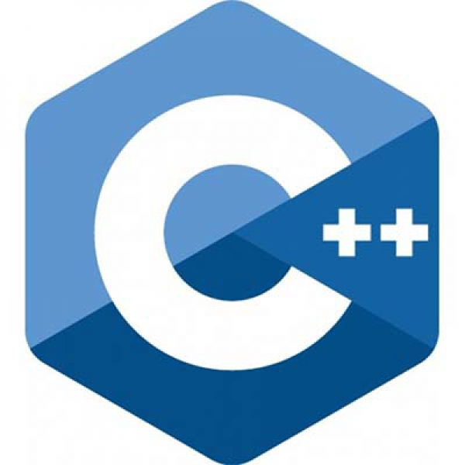


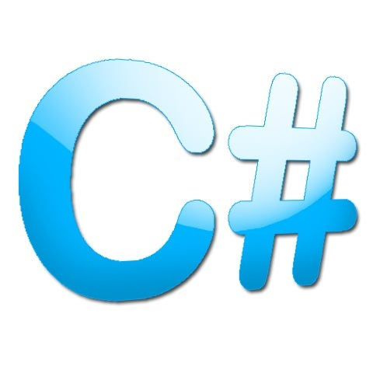
Основні мови програмування
С++.Об'єктно-орієнтоване розширення мовиС, створене Б. Страуструпом в 1980 р.Поєднує властивості як високорівневих, так і низькорівневих мов. Заснованана використанні класів і об'єктів.
При створенні мови С++ прагнули зберегти її синтаксис, сумісний з мовою С. Більшість програм, написаних мовою С, справно працюють і з компілятором мови С++. Нововведеннями мови С++ порівняно з мовою С підтримка об'єктно-орієнтованого програмування через класи і об'єкти, підтримка узагальненого програмування через шаблони, доповнення до стандартної бібліотеки, додаткові типи даних, обробка виключень (виключних ситуацій), простори імен, вбудовані функції, перевизначення операторів та імен функцій, посилання та оператори управління вільно розподіленою пам'яттю.
C#.Відноситься до сім'ї мов із C-подібним синтаксисом, з них її синтаксис найбільш близький доC++іJava.
Perl.Інтерпретованависокорівнева мова програмування загального призначення. Головною особливістю мовиєїї можливості для роботи з текстом, у тому числі реалізовані за допомогою регулярних виразів.
Python.Мова програмування загального призначення з акцентом на продуктивність розробника і читаність коду. Синтаксис ядра Python мінімалістичний. У той же час стандартна бібліотека включає великий обсяг корисних функцій.

Slide 45


Основні мови програмування
Javа. Створена компанією SunMicrosystemsна початку 90-хроків на основі С++. Покликана спростити розробку застосувань на С++ шляхом виключення із нього низькорівневихможливостей. Головна особливість мови – те, що вона транслюєпрограмуне в машинний код, а вплатформно незалежний байт-код (кожна команда займає один байт).Цей байт-код може виконуватися за допомогою інтерпретатора- віртуальноїJavа–машиниJVM(Javа Virtual Масhine), версії якої створені для будь-яких апаратних платформ. Завдяки цьому програми наJavаможна переносити не лише на рівні вихідних текстів, але і на рівні двійковихбайт-кодів. Це дозволяє створювати незалежні програмні модулі, здатні працювати на серверах в глобальних і локальних мережах з різнимиОС.
Ruby.Інтерпретована високорівнева мова програмування для швидкого і зручного об'єктно-орієнтованого програмування. Мова має незалежну від операційної системи реалізацію багатопоточності і багатоіншихможливостей.Rubyблизька за особливостями синтаксису до мовиPerl, за об'єктно-орієнтованим підходом - доSmalltalk. Також деякі риси мови взяті зPython,Lispта інших.

Slide 46

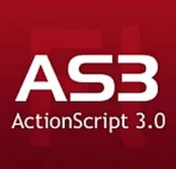
Основні мови програмування
Мови програмування також можна поділити на універсальні і спеціалізовані: універсальні мови використовуються для вирішення різних завдань; спеціалізовані - призначені для вирішення завдань одного або декількох видів. Наприклад, роботаз базами даних,web-програмування,написання скриптів для адміністрування операційних систем. Прикладами таких мов програмування є:
PHP.Скриптова мова програмування загального призначення, інтенсивно застосовується для розробки веб-додатків. У даний час підтримується переважною більшістю хостинг-провайдерів і є однією з лідерів серед мов програмування, що застосовуються для створення динамічних веб-сайтів.
ActionScript. Об'єктно-орієнтована мова програмування, яка додає інтерактивність, обробку даних і багато чого іншого до вмісту Flash-додатків.ActionScriptвиконується віртуальною машиною (ActionScript Virtual Machine), яка є складовою частиною Flash Player.ActionScriptкомпілюється в байт-код, який включається до мswf-файлу.

Slide 47
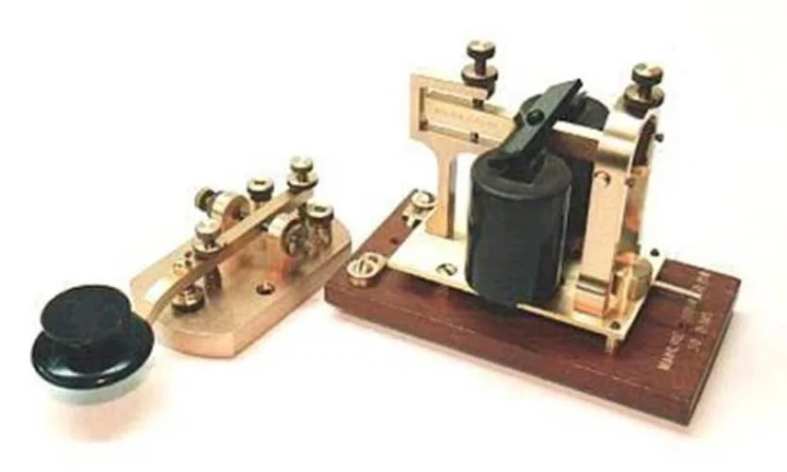
Розвиток мереж
У 1792 році у Франції Клод Шапп створив систему передачі інформації за допомогою світлового сигналу, яка отримала назву « Оптичний телеграф ». У найпростішому вигляді це була ланцюг типових будівель, з розташованими на покрівлі жердинами з рухомими поперечиною, яка створювалася в межах видимості одне від іншого ^{[48]} .
Одна з перших спроб створити засіб зв'язку з використанням електрики відноситься до другої половини XVIII століття, коли Лесаж в 1774 році побудував в Женеві електростатичний телеграф . У 1798 році іспанський винахідник Франциско де Сальва створив власну конструкцію електростатичного телеграфу. Пізніше, в 1809 році німецький вчений Самуїл Томас Земмеринг побудував і випробував електрохімічний телеграф ^{[48]} .

Slide 48
Розвиток мереж
Подальшим розвитком телеграфу став телефон . Олександр Грехем Белл організував перші телефонні переговори по телеграфним проводам 9 жовтня 1876 . Трубка Бела служила почергово і для передачі, і для прийому людської мови. Телефон, запатентований в США 1876 році Олександром Беллом, називався «говорить телеграф». Виклик абонента проводився через трубку за допомогою свистка. Дальність дії цієї лінії не перевищувала 500 метрів ^{[49]} .
Історія подальшого розвитку телефону включає в себе електричний мікрофон, нарешті, остаточно замінив вугільний, гучний зв'язок, тоновий набір, цифрове стискання звуку. Нові технології: IP-телефонія, ISDN, DSL, стільниковий зв'язок, DECT.

Slide 49
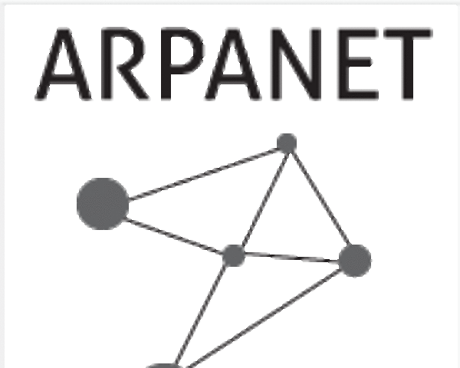
Розвиток мереж
Надалі постала необхідність в мережах передачі даних ( комп'ютерні мережі ) - системах зв'язку між комп'ютерами або обчислювального обладнання. У 1957 році Міністерство оборони США вирішило, що Американської армії на випадок війни потрібні надійні системи зв'язку і передачі інформації. Пол Берен , розробив проект розподіленої мережі. Вона була названа ARPANET (англ. Advanced Research Projects Agency Network). У зв'язку з тим, що на великі відстані дуже важко передати аналоговий сигнал без спотворень, він запропонував передавати цифрові дані пакетами ^{[50]} .
У грудні 1969 була створена експериментальна мережу, яка поєднала чотири вузли:
Каліфорнійський університет в Лос-Анджелесі (UCLA)
Каліфорнійський університет в Санта-Барбара (UCSB)
Дослідницький університет Стенфорда (SRI)
Університет штату Юта
За кілька років мережа поступово охопила всі Сполучені Штати

Slide 50

Розвиток мереж
У 1965 році Дональд Девіс , вчений з Національної фізичної лабораторії Англії, запропонував створити в Англії комп'ютерну мережу, засновану на комутації пакетів. Ідея не була підтримана, але до 1970 року йому вдалося створити подібну мережу для задоволення потреб багатодисциплінарної лабораторії і для доказу роботи цієї технології на практиці ^{[51]} . До 1976 року мережа об'єднувала вже 12 комп'ютерів і 75 термінальних пристроїв ^{[50]} .
До 1971 року співробітниками Массачусетського технологічного інституту була розроблена перша програма для відправки електронної пошти по мережі. Ця програма відразу стала дуже популярна серед користувачів. У 1973 році до мережі були підключені через трансатлантичний телефонний кабель перші іноземні організації з Великобританії та Норвегії, і комп'ютерна мережа стала міжнародною.

Slide 51

З’явлення інтернету
У 1983 році за мережею ARPANET закріпився термін « Інтернет ». У вересні 1980 була опублікована специфікація Ethernet . 12 листопада 1990 - фахівець з інформатики Тім Бернерс-Лі опублікував пропозиції по системі гіпертекстових діаграм, давши їй назву World Wide Web . У 1990-х років Інтернет об'єднав у собі більшість існуючих на той час мереж (хоча деякі, як Фідонет, залишились відособленими). Об'єднання виглядало привабливим завдяки відсутності єдиного керівництва, а також завдяки відкритості технічних стандартів Інтернету, що робило мережі незалежними від бізнесу і конкретних компаній.

Slide 52
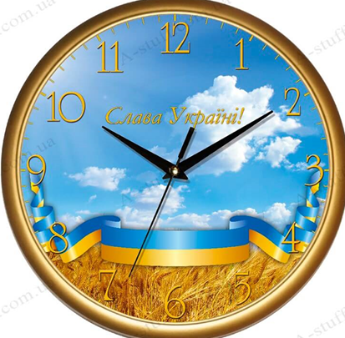

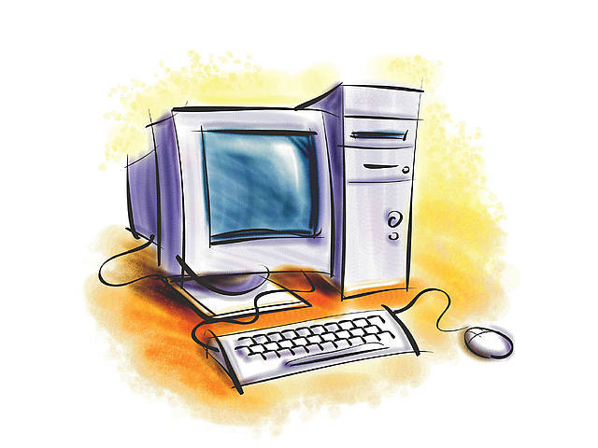
КІНЕЦЬ

